Slide 1
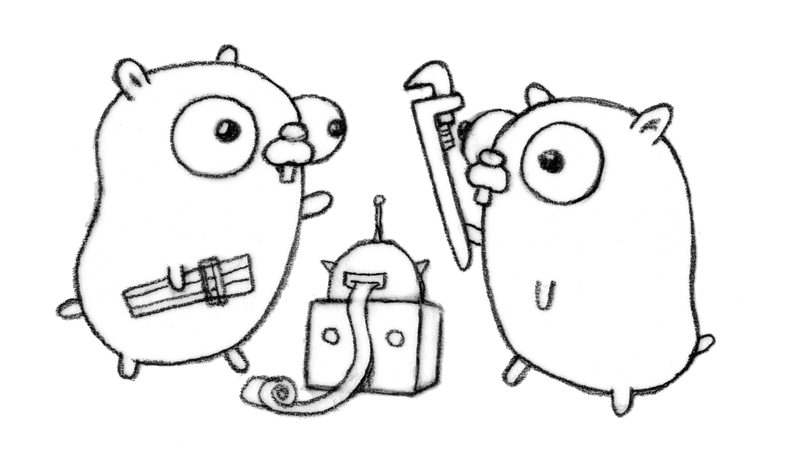
Linguagem Go
Alunos:
Gabriel Luciano
Geovane Fonseca
Isabelle Langkammer
Luigi Domenico
Belo Horizonte - 25 de Maio de 2018

Slide 2

Sumário
Histórico
Paradigmas
Características marcantes
Elementos da Linguagem
Linguagens semelhantes
Considerações finais
Curiosidades
Bibliografia
02

Slide 3
Histórico
Em 2007 Go começou a ser desenvolvido em tempo parcial por Robert Griesemer, Rob Pike e Ken Thompson, engenheiros da google.
Em 2008 o desenvolvimento passou a ser um projeto em tempo integral.
Em 2009 se tornou Open source e começou a ser adotada por desenvolvedores fora da google.
03

Slide 4
Motivação e Objetivo
Os principais problemas que os motivaram a criar uma nova linguagem é a compilação demorada, grande número de dependências e não ter nenhuma outra linguagem que faça isso de forma eficiente.
O objetivo é ser uma linguagem em que os códigos sejam eficientes e desenvolvidos rapidamente.
04

Slide 5
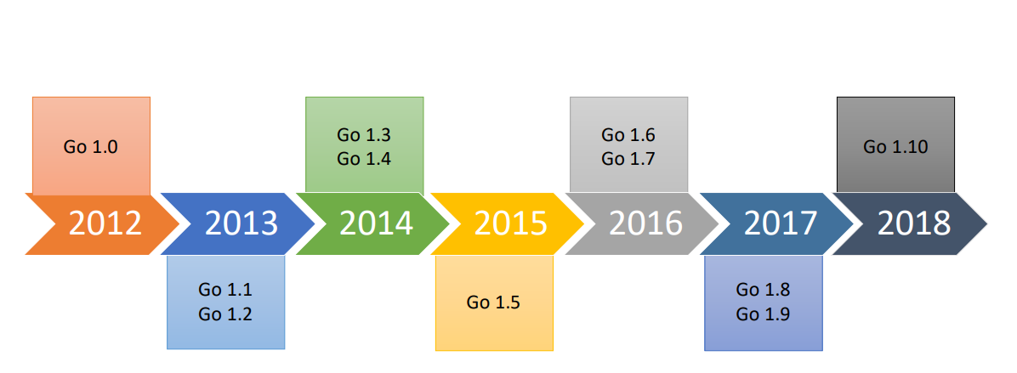
Versões
05

Slide 6

Logo e Mascote
06
Fonte: golang.org

Slide 7
Paradigmas
Imperativo
Definição: Descreve a computação como ações, enunciados ou comandos que mudam o estado (variáveis) de um programa
Principais comandos que definem o paradigma na linguagem:
Comandos de atribuição
Comandos de laço condicional
07

Slide 8
Imperativo
Exemplo: Comando de atribuição var i int = 10 i = 5
Exemplo: Comando de laço condicional for j := 0; j < 10; j++ { i += 2 ... }
08

Slide 9
Características
Nova e Experimental
Coleta de lixo
Linguagem de programação para sistemas
Concorrente
09

Slide 10
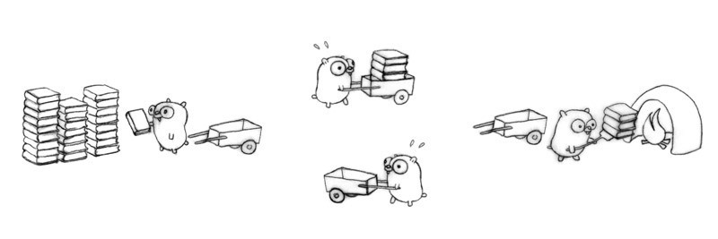
Concorrência x Paralelismo
Concorrência
10

Slide 11
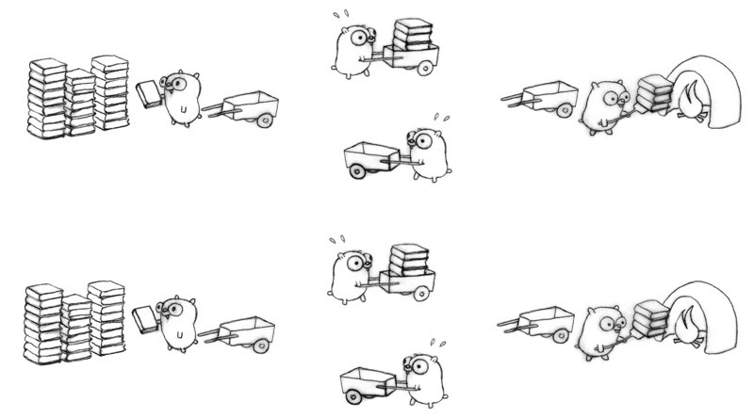
Concorrência x Paralelismo
Paralelismo
11

Slide 12
Características mais Marcantes
Simplicidade
Duck-Typing
Exemplo:
type Animal interface { noise() }
type Duck struct { name string }
func (d Duck) noise() {
fmt.Println(d.name, "says quack quack!")
}
Recursos Modernos
Riscos da utilização de Reflexão
Benefícios da Reflexão
12

Slide 13
Características mais Marcantes
Arquivos Binários
Design da Linguagem
Biblioteca padrão poderosa
Gerência de Pacotes
13

Slide 14
Elementos da Linguagem
Erros por não utilização
Em Go, variáveis e/ou importações que não estejam sendo utilizadas geram erros em tempo de compilação.
Exemplo:
package main
import "fmt"
func main() {
v := 10
}
14

Slide 15
Elementos da Linguagem
Tipos Primitivos
Go apresenta os seguintes tipos primitivos:
Inteiros
Reais
Booleanos
Complexos
Exemplo: Complexos
import "math/cmplx"
…
var z complex128 = cmplx.Sqrt(-5 + 12i)
15

Slide 16
Elementos da Linguagem
Tipos Compostos
Go apresenta os seguintes tipos compostos:
Arrays
Slices
Structs
Maps
Exemplo: Slices
primes := [6]int{2, 3, 5, 7, 11, 13} // Array
var s []int = primes[1:4] // Slice - posicoes 1 a 4
// (1 inclusivo, 4 exclusivo)
16

Slide 17
Elementos da Linguagem
Checagem de tipos
Go é Estaticamente e Fortemente Tipada
Exemplo:
func main(){
var nome string = "nome"
nome = 10
}
ERRO: cannot convert 10 to type string
17

Slide 18
Elementos da Linguagem
Equivalência de tipos
Go utiliza apenas a Equivalência Nominal de tipos
Exemplo:
package main
type Peca struct {cor int, dama bool}
type Tupla struct {tamanho int, comida bool}
func (peca *Peca) ehDama () (bool){
return peca.dama
}
ERRO: tupla.ehDama undefined
func main(){
var tupla *Tupla = new Tupla
tupla.ehDama()
}
18

Slide 19
Elementos da Linguagem
Inferência de Tipos
Variáveis podem podem ser declaradas sem que seu tipo apareça de forma explícita
Exemplo: Declaração implícita
var i, j int
i, j = 10, 12
Exemplo: Declaração implícita
var i, s, b = 5, "Calculo lambda", true
19

Slide 20
Elementos da Linguagem
Abstração de Função
Em Go, uma função é um valor de 1ª Classe
Exemplo:
func compute(fn func(float64, float64) float64) float64 {
return fn(3, 4)
}
func main() {
hypot := func(x, y float64) float64 {
return math.Sqrt(x*x + y*y)
}
fmt.Println(compute(hypot))
}
20

Slide 21
Abstração de Função: Retorno múltiplo
Em Go, uma função pode retornar múltiplos valores
Exemplo:
func swap(x, y string) (string, string) {
return y, x
}
func main() {
a, b := swap("hello", "world")
fmt.Println(a, b)
}
21

Slide 22
Abstração de Função: Retorno de valores nomeados
Em Go, os valores retornados por uma função podem
receber nomes
Exemplo:
func split(sum int) (x, y int) {
x = sum * 4 / 9
y = sum - x
return
}
22

Slide 23
Elementos da Linguagem
Abstração de Procedimento
Uma abstração de procedimento incorpora um conjunto de
comandos a serem executados
Exemplo:
func swap(x, y string) (string, string) {
return y, x
}
23

Slide 24
Elementos da Linguagem
Closure
Técnica de implementação de amarração de entidades com
escopo estático
Exemplo:
func adder() func(int) int {
sum := 0
return func(x int) int {
sum += x
return sum
}
}
pos := adder()
for i := 0; i < 10; i++ {
fmt.Println(pos(i))
}
24

Slide 25
Elementos da Linguagem
Métodos
Em Go é possível definir métodos associados a um tipo específico
Exemplo:
type Vertex struct {
X, Y float64
}
func (v Vertex) Abs() float64 {
return math.Sqrt(v.X*v.X + v.Y*v.Y)
}
func (v *Vertex) Scale(f float64) {
v.X = v.X * f
v.Y = v.Y * f
}
v := Vertex{3, 4}
v.Scale(10)
25

Slide 26
Elementos da Linguagem
Interfaces
Uma interface é um tipo definido como um conjunto de assinaturas de métodos
Exemplo:
type Abser interface {
Abs() float64
}
26

Slide 27
Linguagens Semelhantes
Dentre as linguagens semelhantes a Go,
as mais marcantes são:
Python
Linguagem C
Numa lista que inclui também:
Rust
Kotlin
PHP
27

Slide 28
Linguagens Semelhantes
Python
Principais semelhanças:
Tipos de alto nível
Slices (Go) -> Listas (Python)
Maps (Go) -> Dicionários (Python)
Range (Go) -> Enumeração (Python)
Princípio de Design
Baixa complexidade
Redução de símbolos em estruturas básicas da linguagem, como parêntesis ‘(‘, ‘)’ e ponto e vírgula ‘;’
28

Slide 29
Linguagens Semelhantes
Linguagem C
Principais Semelhanças:
Linguagem Imperativa
Estaticamente tipada
Sintaxe
Exemplo C:
int main(void) {
int a, b, c;
scanf("%d", &a);
scanf("%d", &b);
c = a + b;
printf("%d\n", c);
return 0;
}
Exemplo Go:
func main() {
var a, b, c int
fmt.Scan(&a)
fmt.Scan(&b)
c = a + b
fmt.Println(c)
}
29

Slide 30
Considerações Finais
Grande potencial e atrai cada vez mais desenvolvedores
Go explora de forma otimizada os recursos apresentados por outras linguagens
Comunidade Go e recursos à linguagem apresentam
crescimento gradativo
30

Slide 31
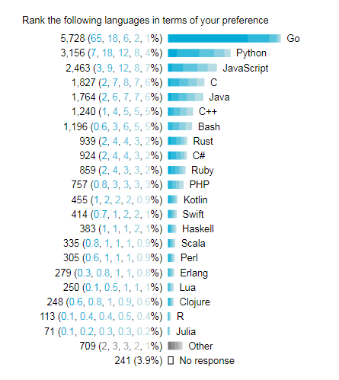
Curiosidades
31
Fonte: golang.org

Slide 32
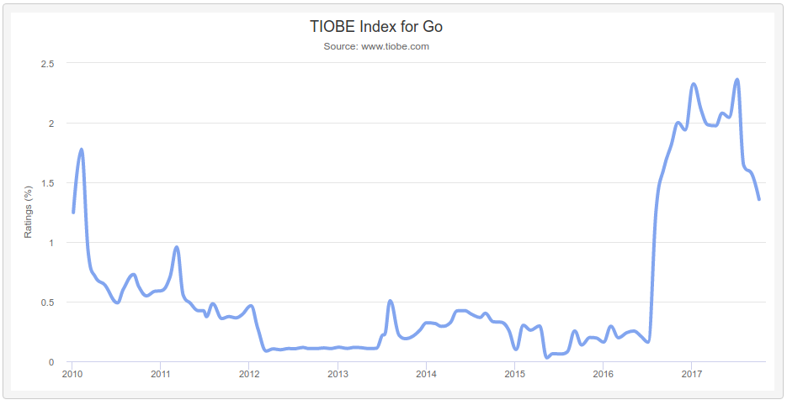
Curiosidades
32
Fonte: www.tiobe.com

Slide 33
Bibliografia
DEITEL, Harvey M.; DEITEL, Paul J. Java How to Program (6th Edition). Upper Saddle River, NJ, USA: Prentice-Hall, Inc., 2004. ISBN 0131483986.
GANESH, S.G. Let’s GO: A First Look at Google’s Go Programming Language. 2010. Disponível em: <https://opensourceforu.com/2010/05/first-look-at-google-go-programming-language/>
GOOGLE. Go by Example. 2017. Disponível em: <https://gobyexample.com/>
GOOGLE. A linguagem de programação Go. 2017. Disponível em: <http://www.golangbr.org/>
SARDA, Deepak. The Zen of Python. Berkeley, CA, USA: Apress, 2017. ISBN 9781484232347.
33

Slide 34
Bibliografia
GOOGLE. Tour Golang. 2017. Disponível em: <https://tour.golang.org>
OPENSOURCE. Let’s GO: A First Look at Google’s Go Programming Language. 2010. Disponível em: <https://opensourceforu.com/2010/05/ first-look-at-google-go-programming-language/>
COSTA, Marco Rodrigo. Linguagem de programação. 01 feb. 2018, 14 jun. 2018. Notas de Aula.
SEBESTA, R.W. Conceitos de Linguagens de Programação - 9.ed.:. Grupo A - Bookman, 2009. ISBN 9788577808625. Disponível em: <https://books.google.com.br/books?id= vPldwBmt-9wC>
34

